Slide 1
TRƯỜNG TiỂU HỌC HOÀNG LÊ
TẬP HUẤN
TỔ CHỨC CÁC HOẠT ĐỘNG NGOÀI GIỜ LÊN LỚP THEO ĐỊNH HƯỚNG PHÁT TRIỂN NĂNGLỰC
CHO HỌC SINH TIỂU HỌC
Hưng Yên, ngày 22 tháng 3 năm 2019

Slide 2
TẬP HUẤN
TỔ CHỨC CÁC HOẠT ĐỘNG NGOÀI GIỜ LÊN LỚP THEO ĐỊNH HƯỚNG PHÁT TRIỂN NĂNGLỰC
CHO HỌC SINH TIỂU HỌC
Hưng Yên, ngày 22 tháng 3 năm 2019

Slide 3
BÀI 1
DẠY HỌC VÀ GIÁO DỤC HỌC SINH
THEO ĐỊNH HƯỚNG PHÁT TRIỂN NĂNG LỰC

Slide 4
I. Một số vấn đề chung về năng lực
Khái niệm và đặc điểm của năng lực
Khái niệm
Năng lực là tổ hợp các thuộc tính độc đáo của cá nhân bao gồm hệ thống kiến thức, kỹ năng, thái độ, giá trị, niềm tin… phù hợp với yêu cầu của một hoạt động nhất định, đảm bảo cho hoạt động đó có hiệu quả.

Slide 5
b. Đặc điểm của năng lực
Năng lực là tổ hợp các thuộc tính độc đáo của cá nhân
Năng lực chỉ tồn tại trong một hoạt động
Kết quả trong công việc thường là thước đo để đánh giá năng lực của cá nhân làm ra nó.

Slide 6
2. Phân loại năng lực
Năng lực chung
Năng lực đặc thù (năng lực chuyên biệt, chuyên môn)

Slide 7
3. Cấu trúc chung của năng lực
Kiến thức
Kỹ năng
Thái độ

Slide 8
4. Cấu trúc năng lực thực hiện
Cấu trúc chung của năng lực thực hiện được mô tả là sự kết hợp của 4 nhóm năng lực thành phần: Năng lực chuyên môn, năng lực phương pháp, năng lực xã hội, năng lực cá thể.

Slide 9
II. Trải nghiệm – con đường cơ bản hình thành và phát triển năng lực
1. Khái niệm Học qua trải nghiệm
Học qua trải nghiệm là quá trình học theo đó kiến thức, năng lực được tạo ra thông qua việc chuyển hóa kinh nghiệm

Slide 10
2. Điều kiện của học qua trải nghiệm
  Người học phải sẵn sàng tham gia trải nghiệm tích cực.
  Người học phải có khả năng suy nghĩ về những gì trải nghiệm.
  Người học phải có và sử dụng kỹ năng phân tích để khái quát hóa các kinh nghiệm có được.
  Người học phải ra quyết định và có kỹ năng giải quyết vấn đề để sử dụng những ý tưởng mới thu được từ trải nghiệm.

Slide 11
3. Đặc điểm chính của học từ trải nghiệm
Việc học tốt nhất cần chú trọng đến quá trình chứ không phải kết quả
Học là một quá trình liên tục trên nền tảng kinh nghiệm.
Học tập đòi hỏi việc giải quyết xung đột giữa mô hình lý thuyết với cuộc sống thực tiễn.
Học tập là một quá trình thích ứng với thế giới.
Học tập là sự kết nối giữa con người với môi trường.
Học tập là quá trình kiến tạo ra tri thức, nó là kết quả của sự chuyển hóa giữa kiến thức xã hội và kiến thức cá nhân.

Slide 12
III. Trải nghiệm trong hoạt động giáo dục (nghĩa hẹp) và trong hoạt động dạy học
1. Hoạt động giáo dục (nghĩa hẹp)
Trong Giáo dục học, thuật ngữ hoạt động giáo dục được hiểu theo hai nghĩa: hoạt động giáo dục theo nghĩa rộng và theo nghĩa hẹp. Hoạt động giáo dục theo nghĩa rộng bao gồm hoạt động dạy học (nhằm chủ yếu phát triển mặt nhận thức và các năng lực trí tuệ…) và hoạt động giáo dục (nghĩa hẹp – nhằm chủ yếu phát triển mặt tình cảm, động cơ… năng lực quan hệ xã hội…).
Hoạt động trải nghiệm được định nghĩa như sau: Hoạt động trải nghiệm là hoạt động giáo dục do nhà giáo dục định hướng, thiết kế và hướng dẫn thực hiện, tạo cơ hội cho học sinh tiếp cận thực tế, thể nghiệm các cảm xúc tích cực, khai thác những kinh nghiệm đã có và huy đ ộng tổng hợp kiến thức, kĩ năng của các môn học khác nhau đ ể thực hiện những nhiệm vụ được giao hoặc giải quyết những vấn đề của thực tiễn đời sống nhà trường, gia đình, xã hội phù hợp với lứa tuổi; thông qua đó, chuyển hoá những kinh nghiệm đã trải qua thành tri thức mới, hiểu biết mới, kĩ năng mới góp phần phát huy tiềm năng sáng tạo và khả năng thích ứng với cuộc sống, môi trường và nghề nghiệp tương lai.

Slide 13
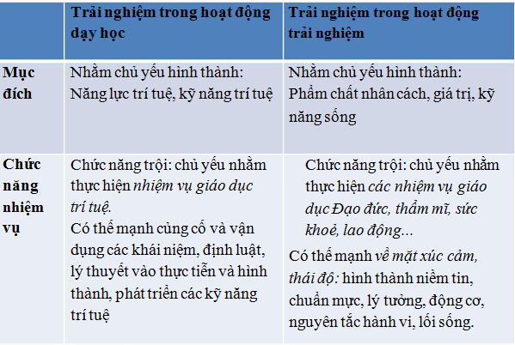
2.Phân biệt trải nghiệm trong hoạt động dạy học và trong hoạt động trải nghiệm (hoạt động giáo dục)

Slide 14
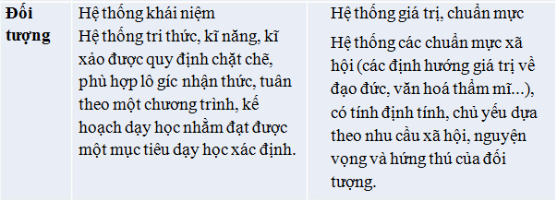
2.Phân biệt trải nghiệm trong hoạt động dạy học và trong hoạt động trải nghiệm (hoạt động giáo dục)

Slide 15
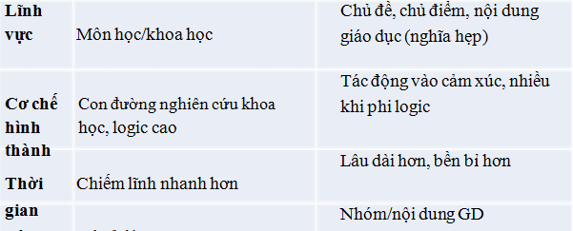
2.Phân biệt trải nghiệm trong hoạt động dạy học và trong hoạt động trải nghiệm (hoạt động giáo dục)

Slide 16
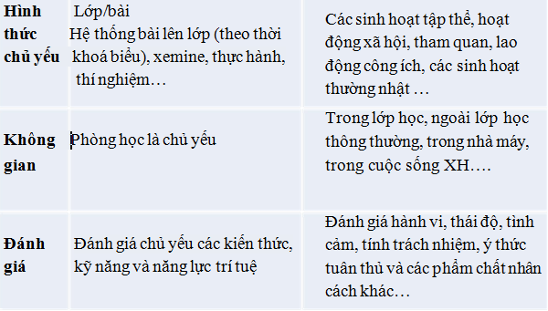
2.Phân biệt trải nghiệm trong hoạt động dạy học và trong hoạt động trải nghiệm (hoạt động giáo dục)

Slide 17
IV. Yêu cầu về tổ chức hoạt động giáo dục phát triển năng lực, phẩm chất
1. Nội dung hoạt động giáo dục mang tính tích hợp
2. Hình thức tổ chức hoạt động giáo dục cần đa dạng
Hoạt động giáo dục được tổ chức dưới nhiều hình thức khác nhau như trò chơi, hội thi, diễn đàn, giao lưu, tham quan du l ịch, sân khấu hóa (kịch, thơ, hát, múa rối, tiểu phẩm,...), thể dục thể thao, câu lạc bộ, tổ chức các ngày hội, các công trình nghiên cứu khoa học kỹ thuật...

Slide 18
3. Tạo cơ hội cho tất cả học sinh được trải nghiệm
Hoạt động giáo dục phải tạo cơ hội cho học sinh phát huy tính tích cực, chủ động, tự giác và sáng tạo của bản thân học sinh
4. Phối hợp kết nhiều lực lượng giáo dục trong và ngoài nhà trường
Giáo viên chủ nhiệm lớp, giáo viên bộ môn, cán bộ Đoàn, tổng phụ trách Đội, ban giám hiệu nhà trường, cha mẹ học sinh, chính quyền đ ịa phương, hội khuyến học, hội phụ nữ, đoàn thanh niên cộng sản Hồ Chí Minh....

